Slide 1

Портфолио
Возрастная группа старшая, подготовительная
Воспитатель: Черникова Ирина Николаевна

Slide 2

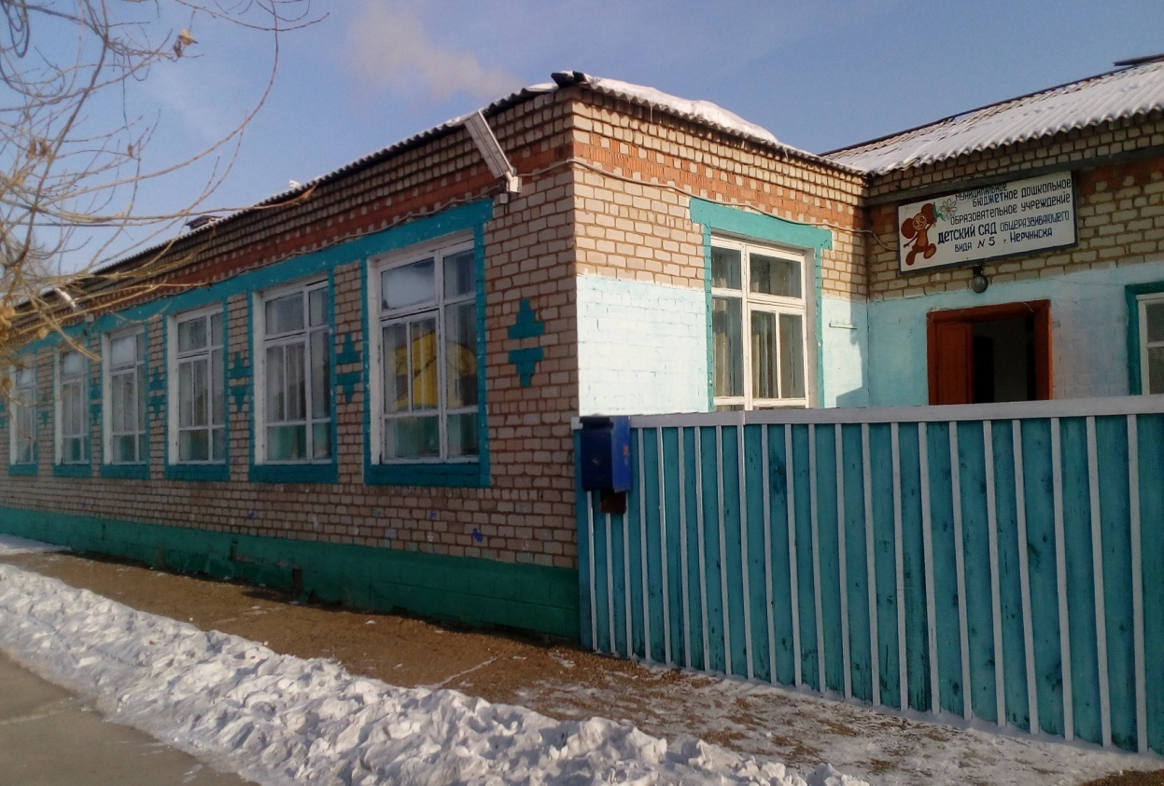
Муниципальное бюджетное дошкольное образовательное учреждение детский сад общеразвивающего вида № 5 г. Нерчинска

Slide 3

Добро
пожаловать

Slide 4
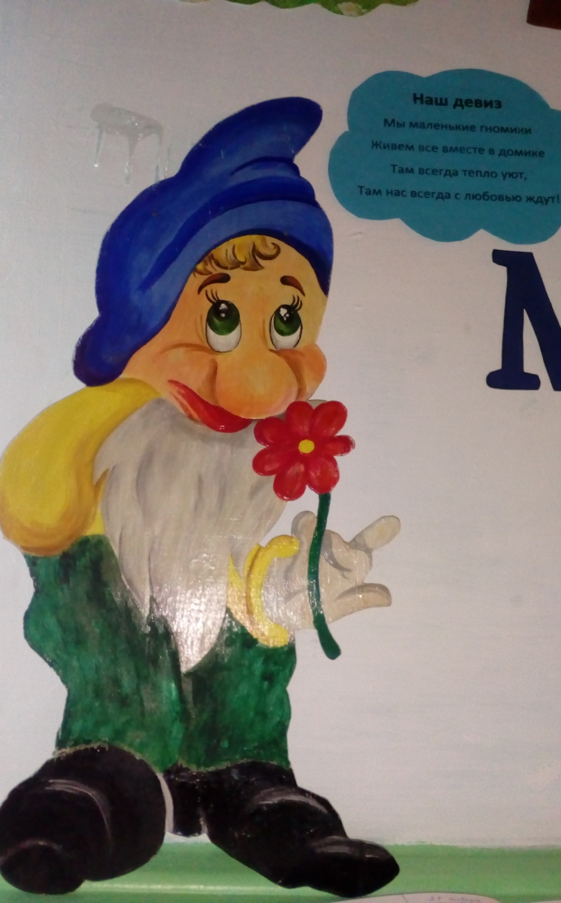
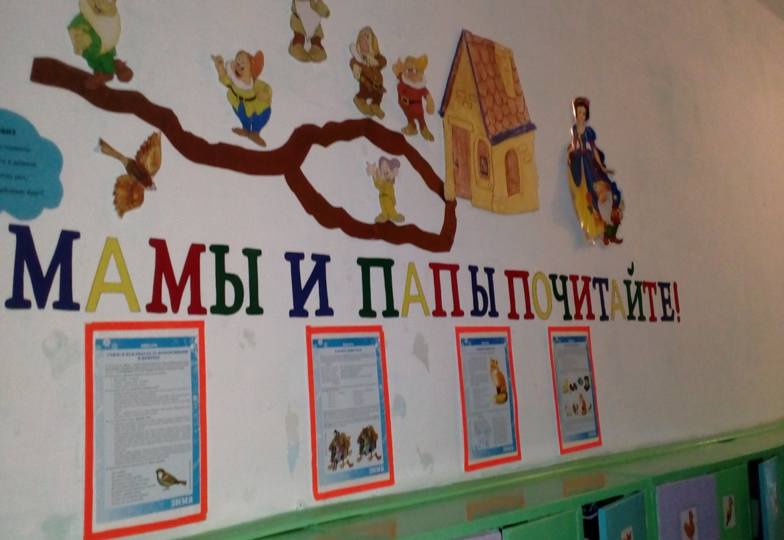
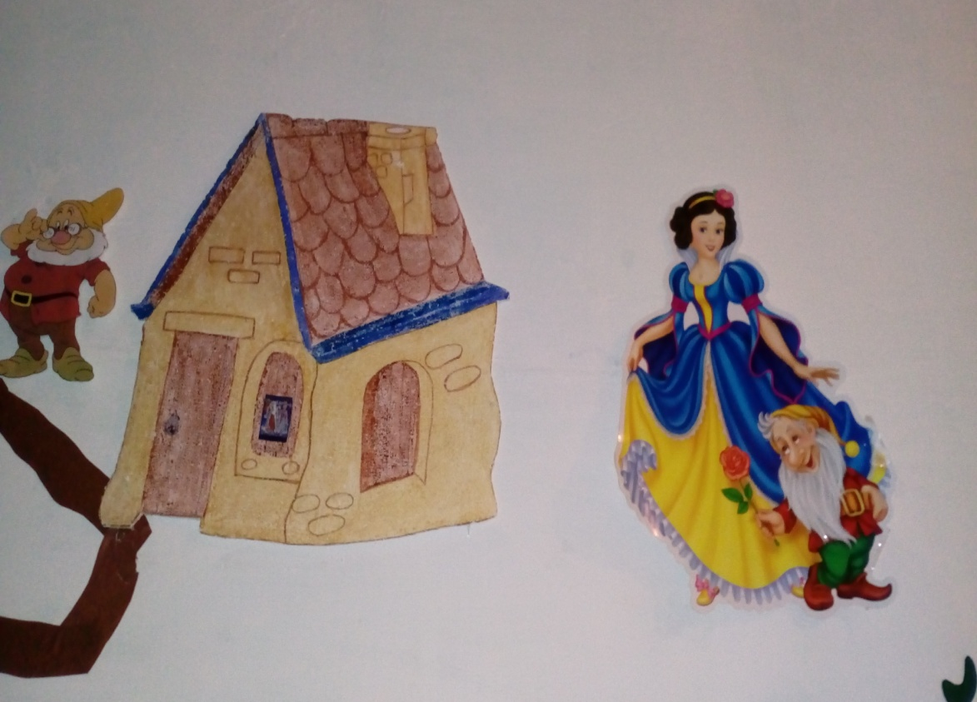

Slide 5
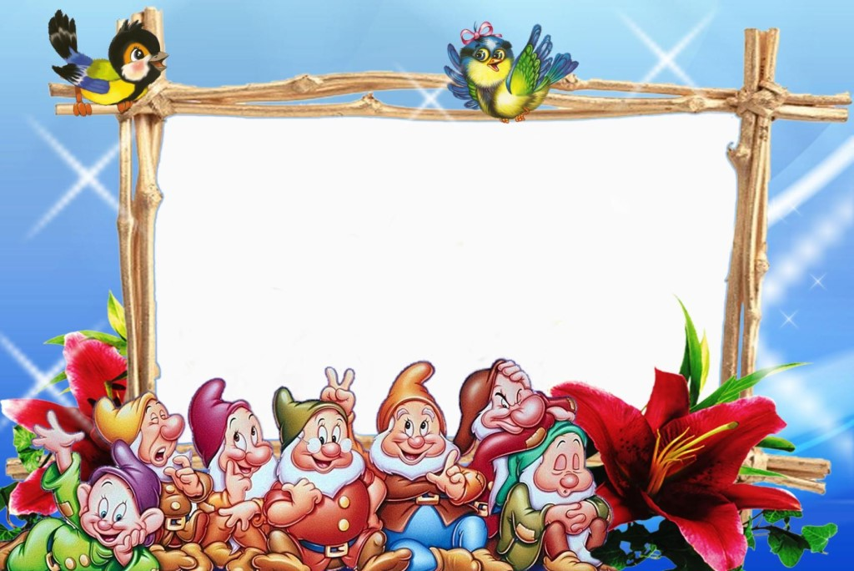
Наш девиз
В группе гномики живут,
Здесь играют и поют,
Незаметно подрастают
Сказки слушают, играют,
Детский сад – второй наш дом!
Как тепло, уютно в нем!

Slide 6


Наша песня
1.Есть на свете гномики,
Сочиняют сказки нам,
И своим друзьям.
Припев:
Гномики, гномики, маленькие гномики
Приходите в мой дом.
Я - ваш добрый гном.
2.Нарядилась гномиком, гномиком, гномиком.
Жду сижу за столиком, столиком, столиком.
Я надену колпачок,
Запоёт в печи сверчок,
И придут ко мне друзья,
И скажу им я:
Припев
3.Где же, где же гномики, гномики, гномики?
Я накрыла столики, в домике, в домике.
Угощу я их печеньем
И малиновым вареньем.
Чаем майским напою,
Песенку спою.
Припев

Slide 7
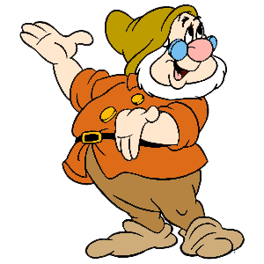
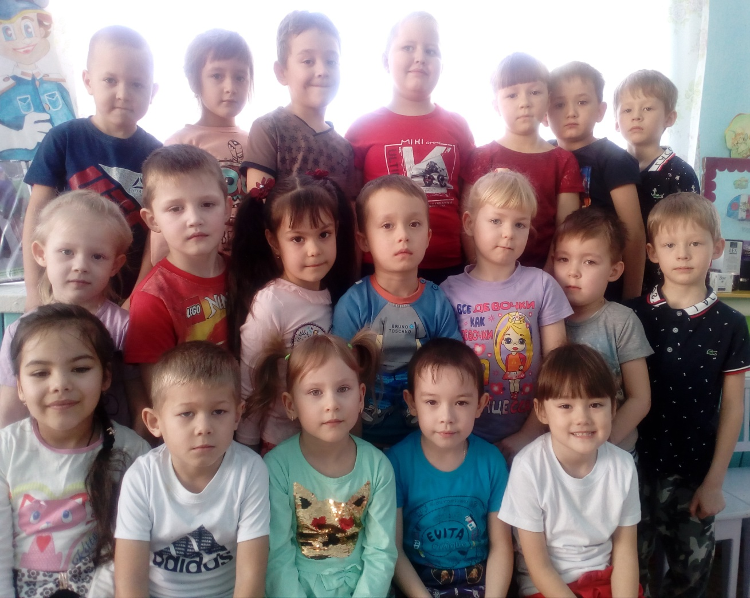
давайте познакомимся
Группа ждет всегда,
Здесь они товарищи,
Здесь они друзья!
Все мы весело живем,
Много интересного
Здесь мы узнаем!
В нашей группе 26 детей: 10 девочек и 16 мальчиков, очень талантливые, дружные и любознательные дети.

Slide 8
«Воспитание есть любовь и пример, и ничего более», – говорил педагог-гуманист Песталоцци. А любовь ребенка состоит из доверия и веры. Его привлекают внешние проявления, приветливый взгляд, ласковая улыбка, но привязывает к себе каждодневное поведение и отношение окружающих. Ребенок глубоко уважает и искренне любит тех, кто заботится о нем. Ведь иначе он не может, детские души невинны и чисты, словно белый холст, на котором взрослые, окружающие ребенка, оставляют следы своего воспитания. И как же повезло тому, с кем рядом на самой заре его жизни стоят добрые и мудрые наставники наши воспитатели и помощник воспитателя.

Slide 9
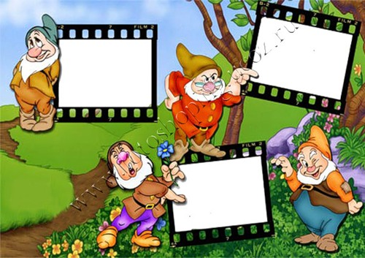
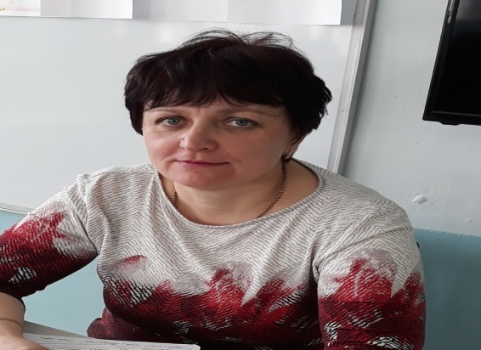
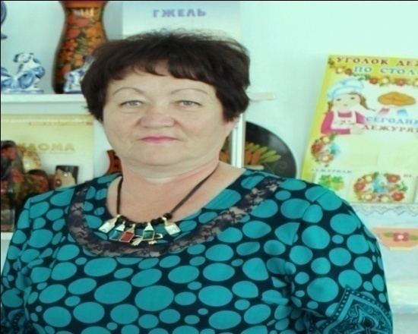
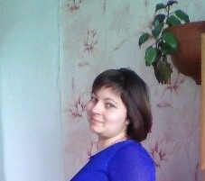
С детьми работают
Воспитатель
Лупынис Ольга Ивановна
Воспитатель
Черникова Ирина Николаевна
Помощник воспитателя
Анна Ивановна

Slide 10

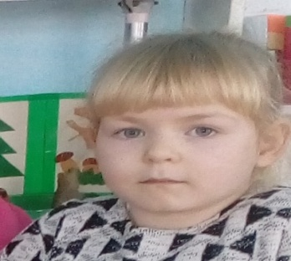
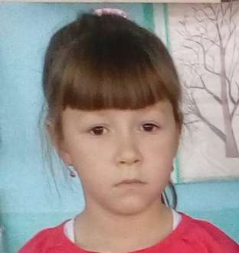
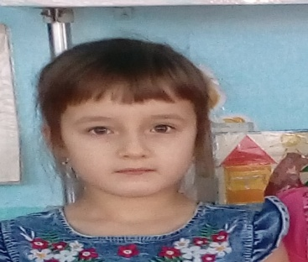
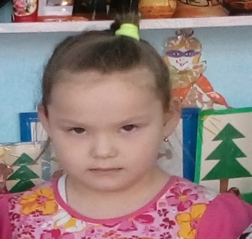
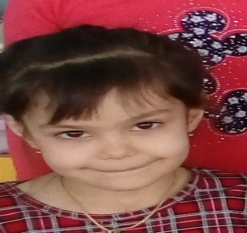
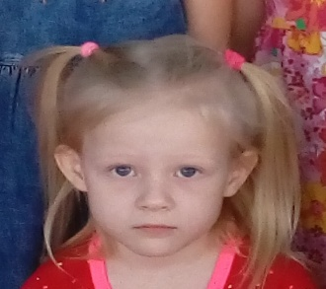
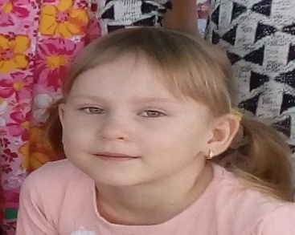
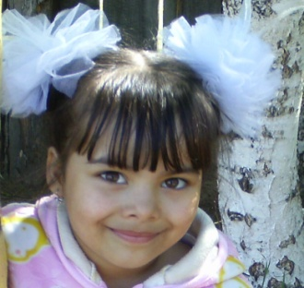
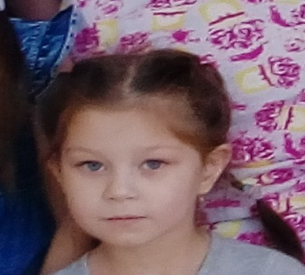
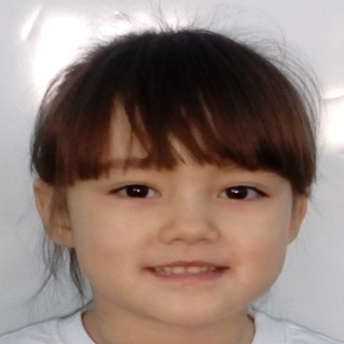
Наши девочки
СамодуроваСофия
Пономарчук Вика
Дедюхина Даша
Пичуева София
Селина Вика
Димова Настя
Торохова Ева
Степанова Вероника
Евсеева Ангелина
Шеломенцева Катя

Slide 11
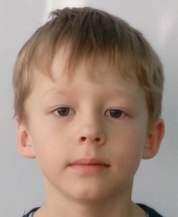
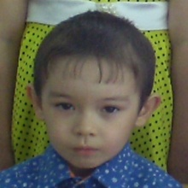
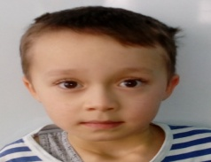
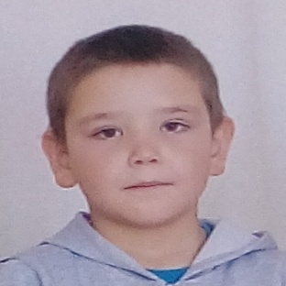
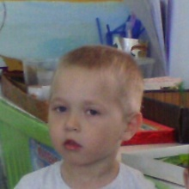
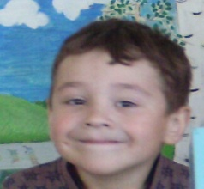
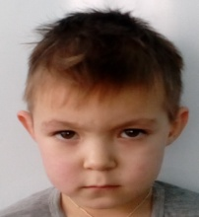
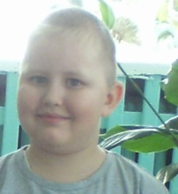
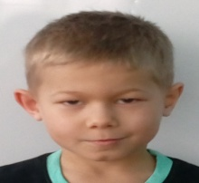
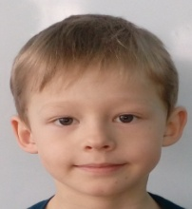
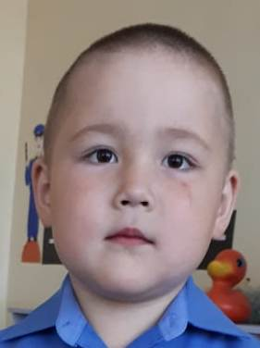
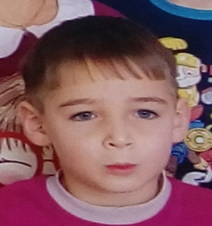
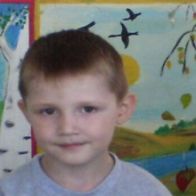
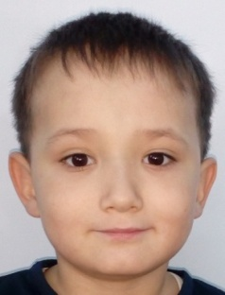
Наши мальчики
Хомяков Егор
Черников Саша
Хомяков Егор
Суханов Миша
Зимин Миша
Ермишкин Кирилл
Богданов Артем
Захартинов Слава
Фефелов Данил
Иванов Тимофей
Лапшин Алеша
Шеломенцев Алеша
Ланшаков Дима
Юдин Леня

Slide 12
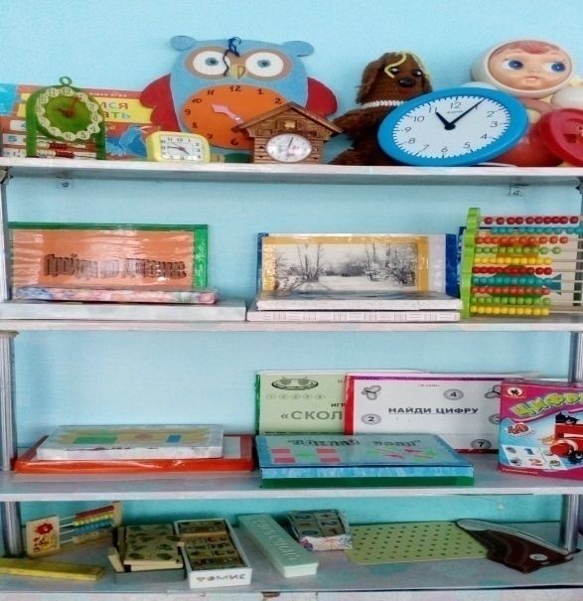
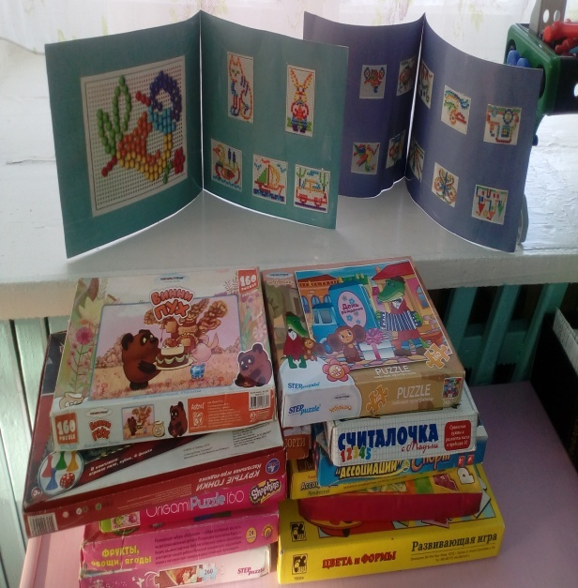
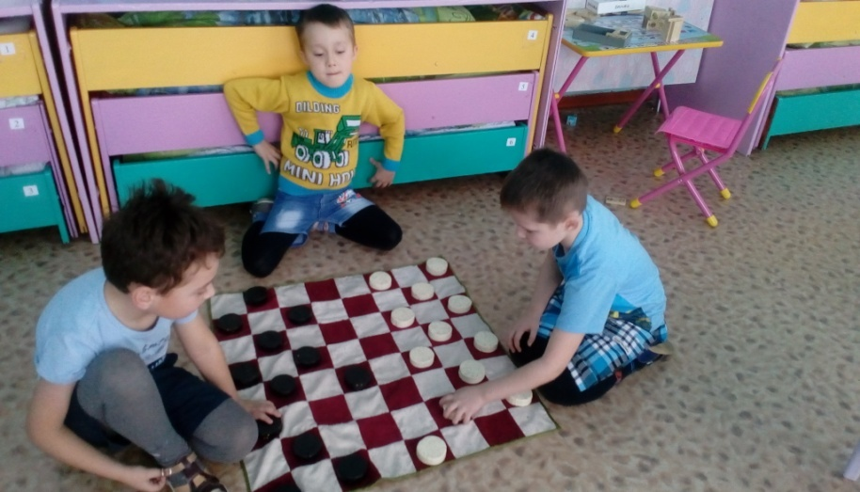
Игровая деятельность в нашей группе разнообразна: дети с удовольствием играют в сюжетно – ролевые, дидактические, подвижные игры в специально созданных центрах (уголках).

Slide 13
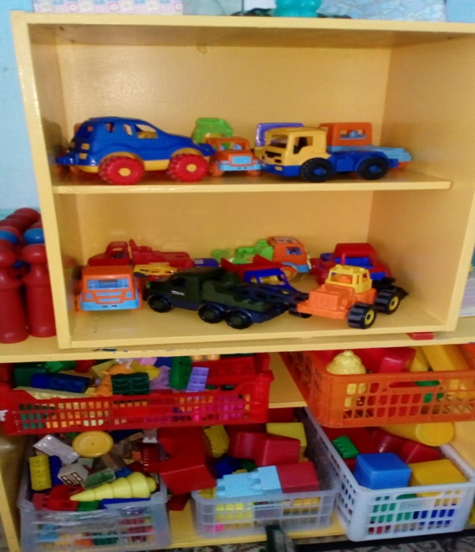
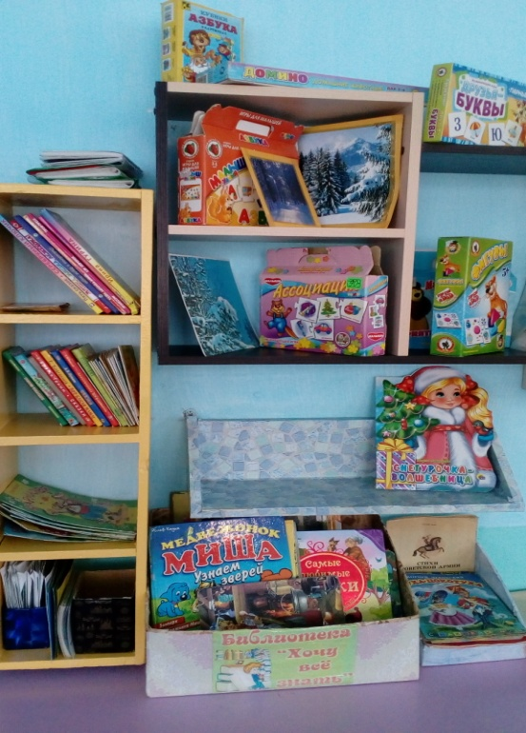
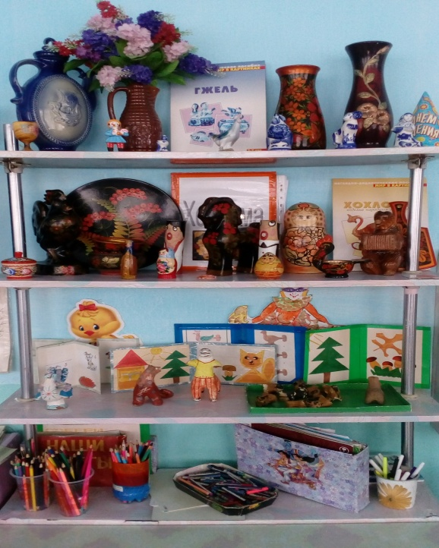
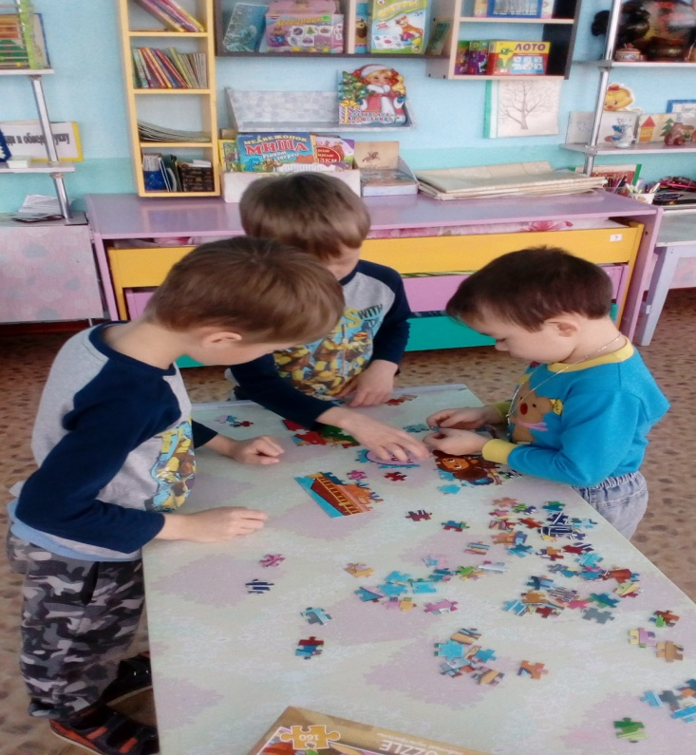

Slide 14
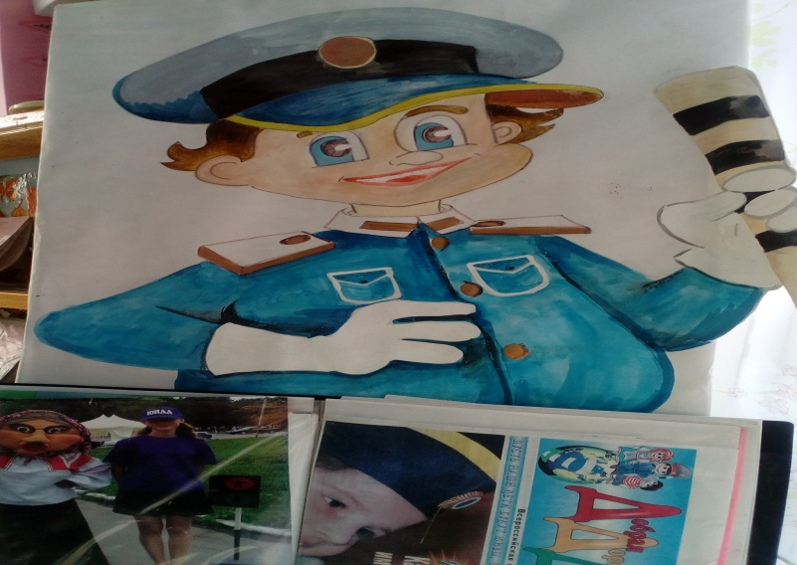
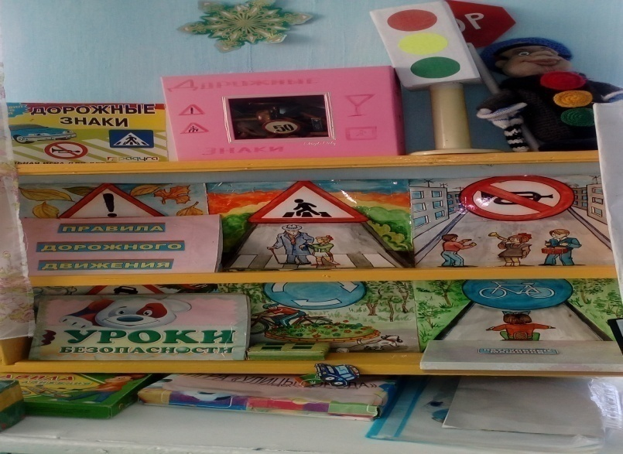
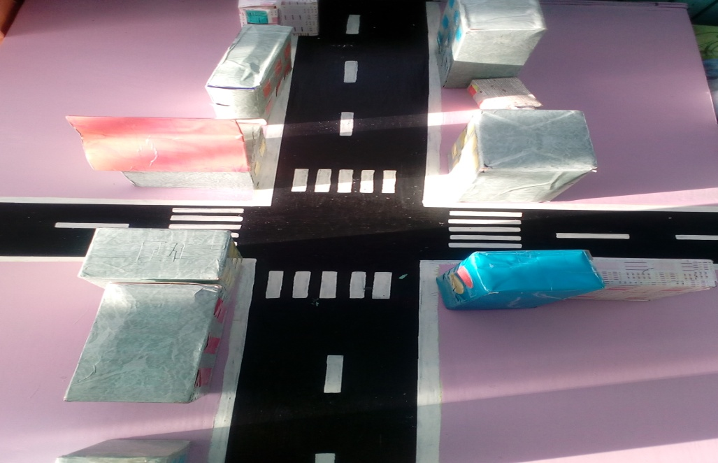

Slide 15
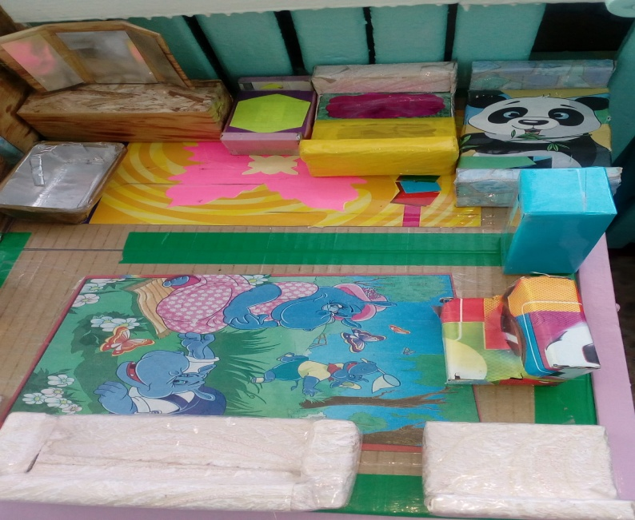
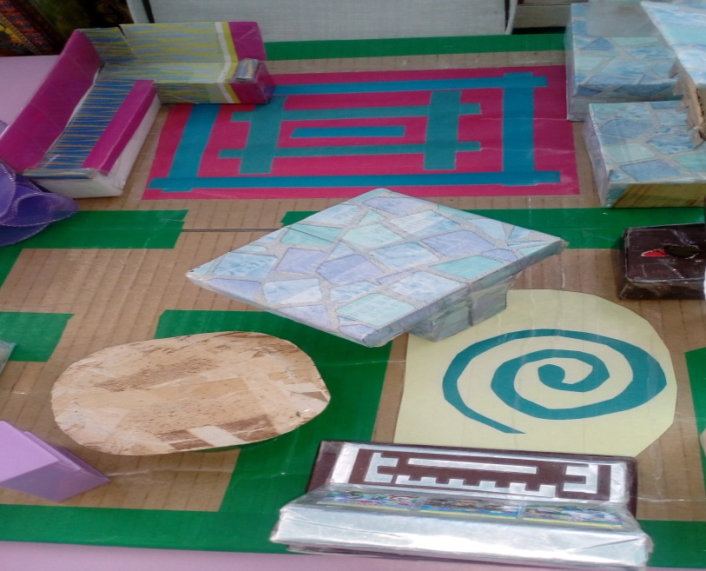
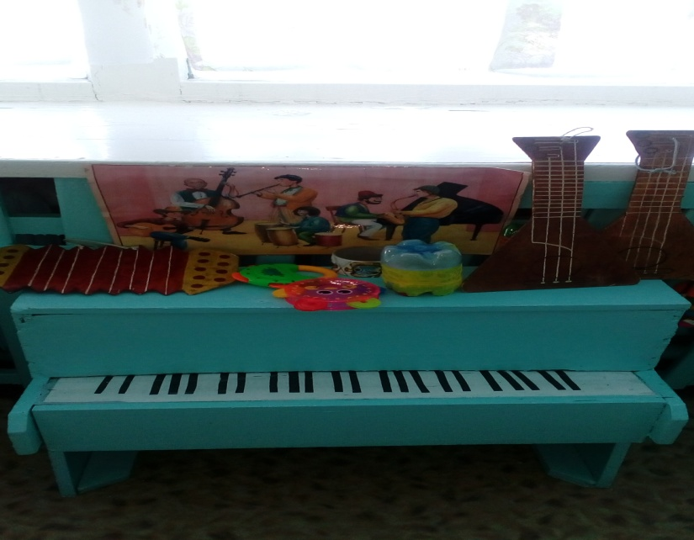

Slide 16
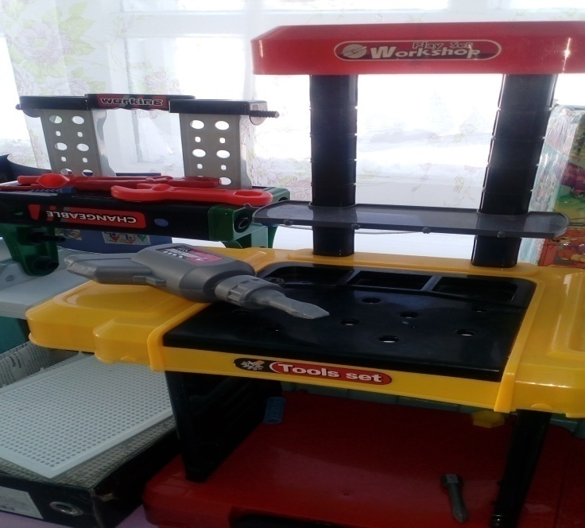
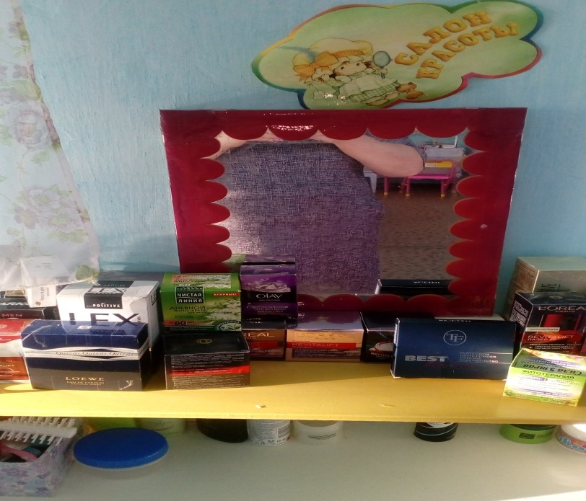


Slide 17




Slide 18




Slide 19

Наши успехи и достижения

Slide 20

Тематический проект: «Огород на окне»

Slide 21







Slide 22







Slide 23





Slide 24





Slide 25



Slide 26


Slide 27


Slide 28
Наши
праздники

Slide 29

«День
Здоровья»

Slide 30






Slide 31
«В гости
к сказке»

Slide 32



Slide 33
Наши мечты

Slide 34
Фефелов Данил
Когда я вырасту, заработаю много денег и куплю себе гоночный мотоцикл. У меня будет мотоцикл и я буду участвовать в гонках и тогда я обязательно выиграю.

Slide 35
Я мечтаю стать художником. Мне нравится рисовать портреты, пейзажи, натюрморты Когда мне грустно, я беру бумагу и краски и начинаю рисовать. Настроение мое меняется в лучшую сторону. Я мечтаю иметь, как все художники, масляные краски. Я верю в свою мечту, и она обязательно исполнится.
Дедюхина Даша

Slide 36
Ермишкин Кирилл
Я хочу чтобы всегда было лето, потому что я очень сильно люблю купаться и ловить рыбу. Мечтаю поймать самую большую рыбу в нашей реке Нерче.

Slide 37
Торохова Ева
Я мечтаю быть Мамой. Когда я стану взрослой у меня будет трое детей две дочки и один сыночек.

Slide 38
Степанова Вероника
Я мечтатю стать артисткой. Я люблю петь и танцевать. Еще хочу научиться играть на музыкальных инструментах.

Slide 39
Черников Саша
Когда я стану взрослым то стану строителем. Я построю большой дом. На первом этаже будут жить бабушка с дедушкой, на втором папа с мамой, а на третьем я с семьей.

Slide 40
Перелистана страница и окончен наш рассказ. Наша группа «Гномики» снова видеть рада вас.»

